Slide 1



Siber Güvenlik Perspektifi
9
F5
HAFTASI
</>
Ferdi Gül
6 KASIM 2023

Slide 2

Güvenliğin 5N1K'sı
Live Exploit
Nerden Başlamalıyım
Pentest Metodolojisi
Nasıl Devam Etmeliyim
Red, Blue, Purple Team
Nasıl Bitirme(me)liyim
Infosec Teams
Siber Güvenlik Alt Dalları ve Sertifikasyon
Özel, Kamu, Yurt Dışında
Siber Güvenlik Yaklaşımı

Slide 3

Siber Güvenliğin 5N1K’sı Siber Güvenlik Nedir? Siber Güvenlik Ne Zaman Önemlidir? Siber Güvenlik Nerede Kullanılır? Siber Güvenlik Neden Önemlidir? Siber Güvenlik Nasıl Çalışır? Kim Siber Güvenliğe İhtiyaç Duyar?

Slide 4

https://www.youtube.com/watch?v=s9jwOVGWWuk

Slide 5
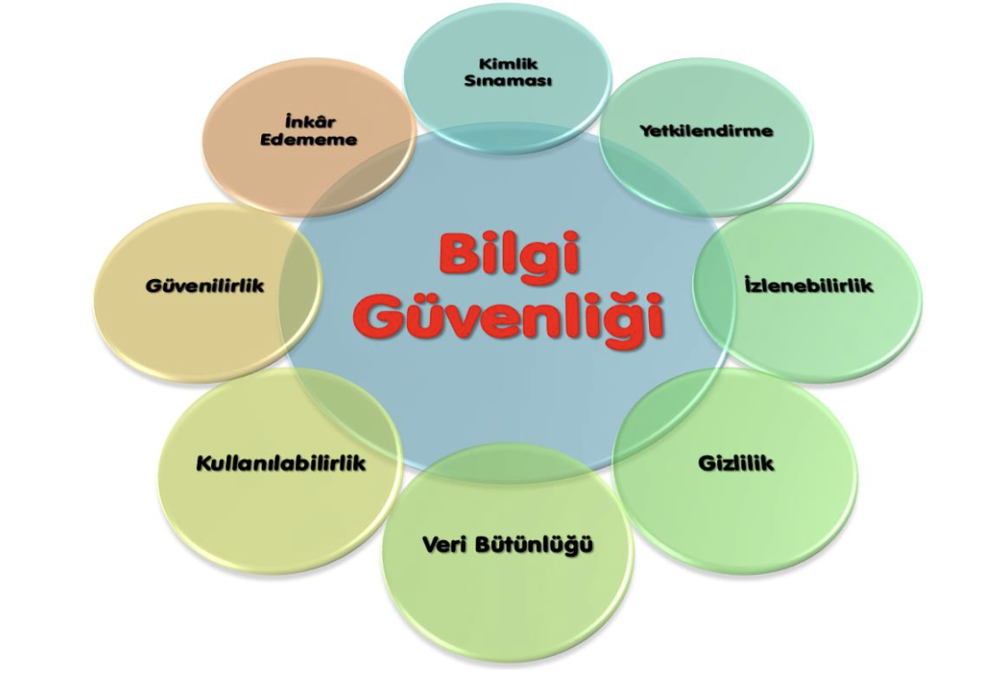
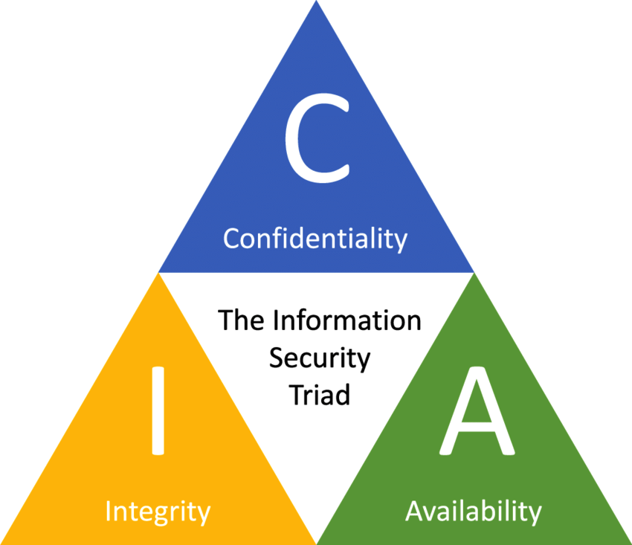
Siber Güvenlik Nedir?
Siber güvenlik, bilgisayar sistemlerini, ağları ve hassas bilgileri yetkisiz erişime, hırsızlığa veya zarara karşı koruma sağlar.
Dijital varlıkların gizliliğini, bütünlüğünü ve erişilebilirliğini sağlamak için çeşitli teknolojileri, süreçleri ve uygulamaları içerir.

Slide 6
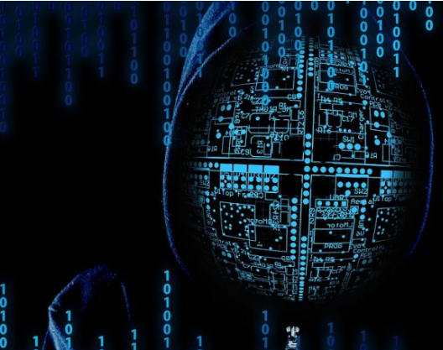
Siber Güvenlik Ne Zaman Önemlidir?
Siber güvenlik her zaman önemlidir
Kriz veya belirsizlik dönemlerinde özellikle kritik hale gelir.
Örneğin, bir pandemi sırasında birçok kişinin uzaktan çalıştığı durumlarda, siber saldırılar ve veri ihlalleri riski artar.

Slide 7

Siber Güvenlik Nerede Kullanılır?
Bilgisayarlar, mobil cihazlar, sunucular ve ağlar, IOT, EKS vb. dahil teknolojinin tüm alanları
Ayrıca sağlık, finans ve hükümet gibi endüstrilerde hassas bilgileri ve kritik altyapıyı korumak için kullanılır.

Slide 8

Siber Güvenlik Neden Önemlidir?
Bireyler, organizasyonlar ve hatta tüm ülkeler için ciddi sonuçları olabilen siber saldırıları, veri ihlallerini ve diğer güvenlik olaylarını önlemeye yardımcı olduğu için önemlidir.
Ayrıca gizliliği, fikri mülkiyeti ve diğer değerli dijital varlıkları korumaya yardımcı olur.

Slide 9

Siber Güvenlik Nasıl Çalışır?
Siber güvenlik, dijital varlıkları siber tehditlerden korumak için teknolojilerin, süreçlerin ve uygulamaların bir kombinasyonunu kullanarak çalışır.
Bu, güvenlik duvarları, antivirüs yazılımı ve sızma tespit sistemleri gibi araçları içerir, aynı zamanda veri koruma, olay yanıtı ve çalışan eğitimi için politika ve prosedürleri de içerir.

Slide 10
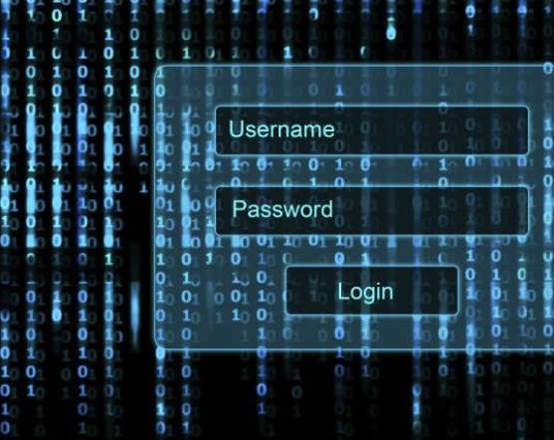
Kim Siber Güvenliğe İhtiyaç Duyar?
Teknoloji kullanan herkes, siber güvenliğe ihtiyaç duyar.
Bireylerden büyük şirketlere kadar, siber güvenlik hassas bilgileri korumak ve siber saldırıları önlemek için temeldir.

Slide 11

Nerden Başlamalıyım?
Araştırmacı Ruh
Analitik Düşünce
Eleştirel Düşünce
Sezgici
Olayları Önceliklendirebilme
Türkçe
Risk Alabilme (Hata Yapmaktan Korkmayan)
Yeri Geldiğinde Asosyal Olabilme
Gelişimlere Açık Olma

Slide 12
Nasıl Devam Etmeliyim?
Temel Bilgi ve Becerileri Edinin
Eğitim ve Sertifikasyon
Deneyim Kazanın
Güncel Kalın
Uzmanlık Alanınızı Belirleyin
İletişim Yeteneklerinizi Geliştirin
İş Ağı Oluşturun
Etik Kurallara Uyun
Kriz Yönetimi Becerileri Geliştirin
İş Fırsatlarını Araştırın
İngilizce
Algoritma
Sistem
Ağ
Yazılım
Güncel Zafiyetlerin Takibi

Slide 13

Nasıl Bitirme(me)liyim?
Stres altında fevri kararlar almak
İşten ayrılırken kötü ayrılmak
Yaşama heyecanını kaybetmek
Life-learning ruhunu terk etmek
İş ahlakını kaybetmek
Sağlığının her şeyden önemli olduğunu unutmamak

Slide 14
Nasıl Bitirme(me)liyim?
Stres altında fevri kararlar almak
İşten ayrılırken kötü ayrılmak
Yaşama heyecanını kaybetmek
Life-learning ruhunu terk etmek
İş ahlakını kaybetmek
Sağlığının her şeyden önemli olduğunu unutmamak

Slide 15
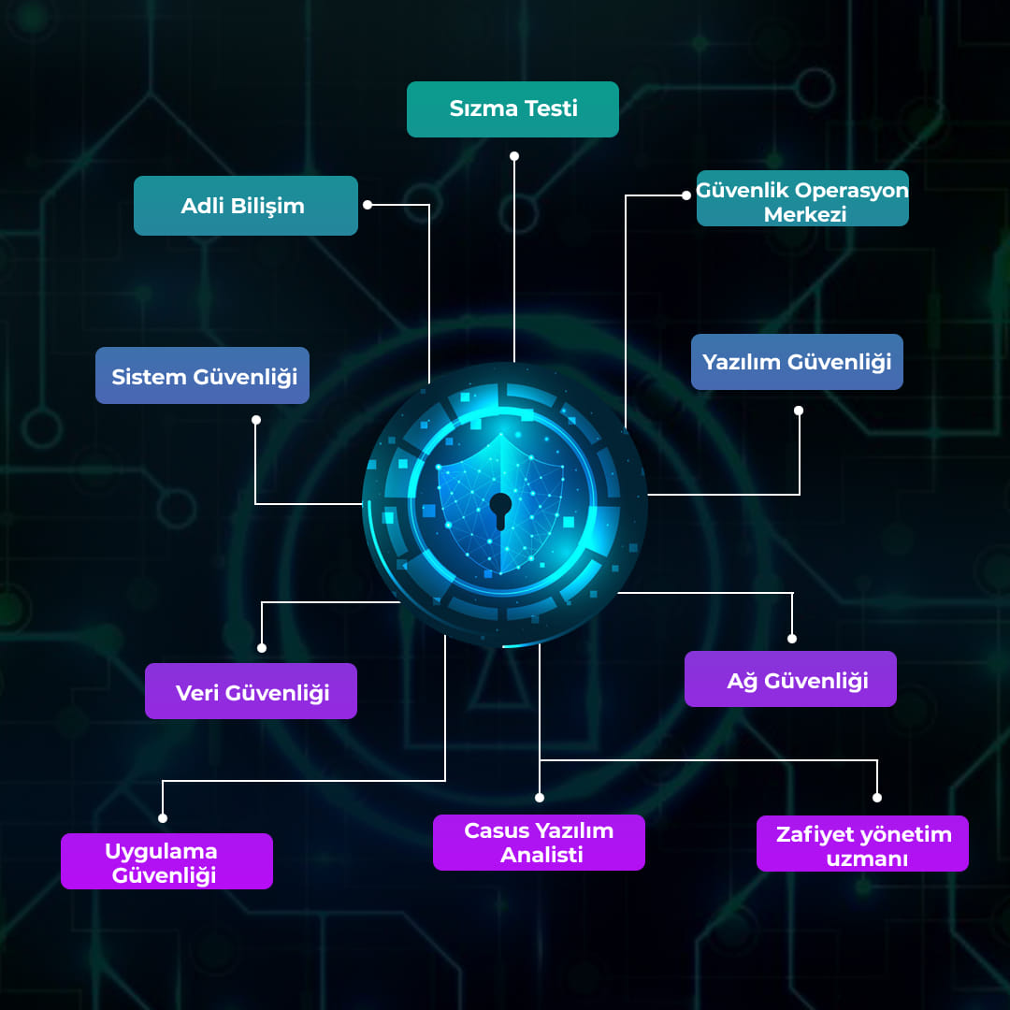
Siber Güvenlik Alt Dalları

Slide 16
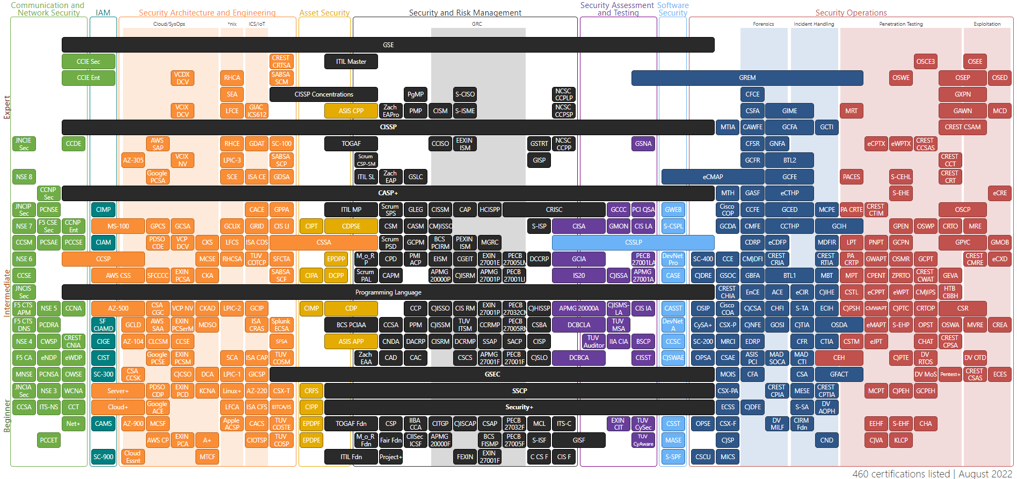
Siber Güvenlik Sertifikasyonları

Slide 17
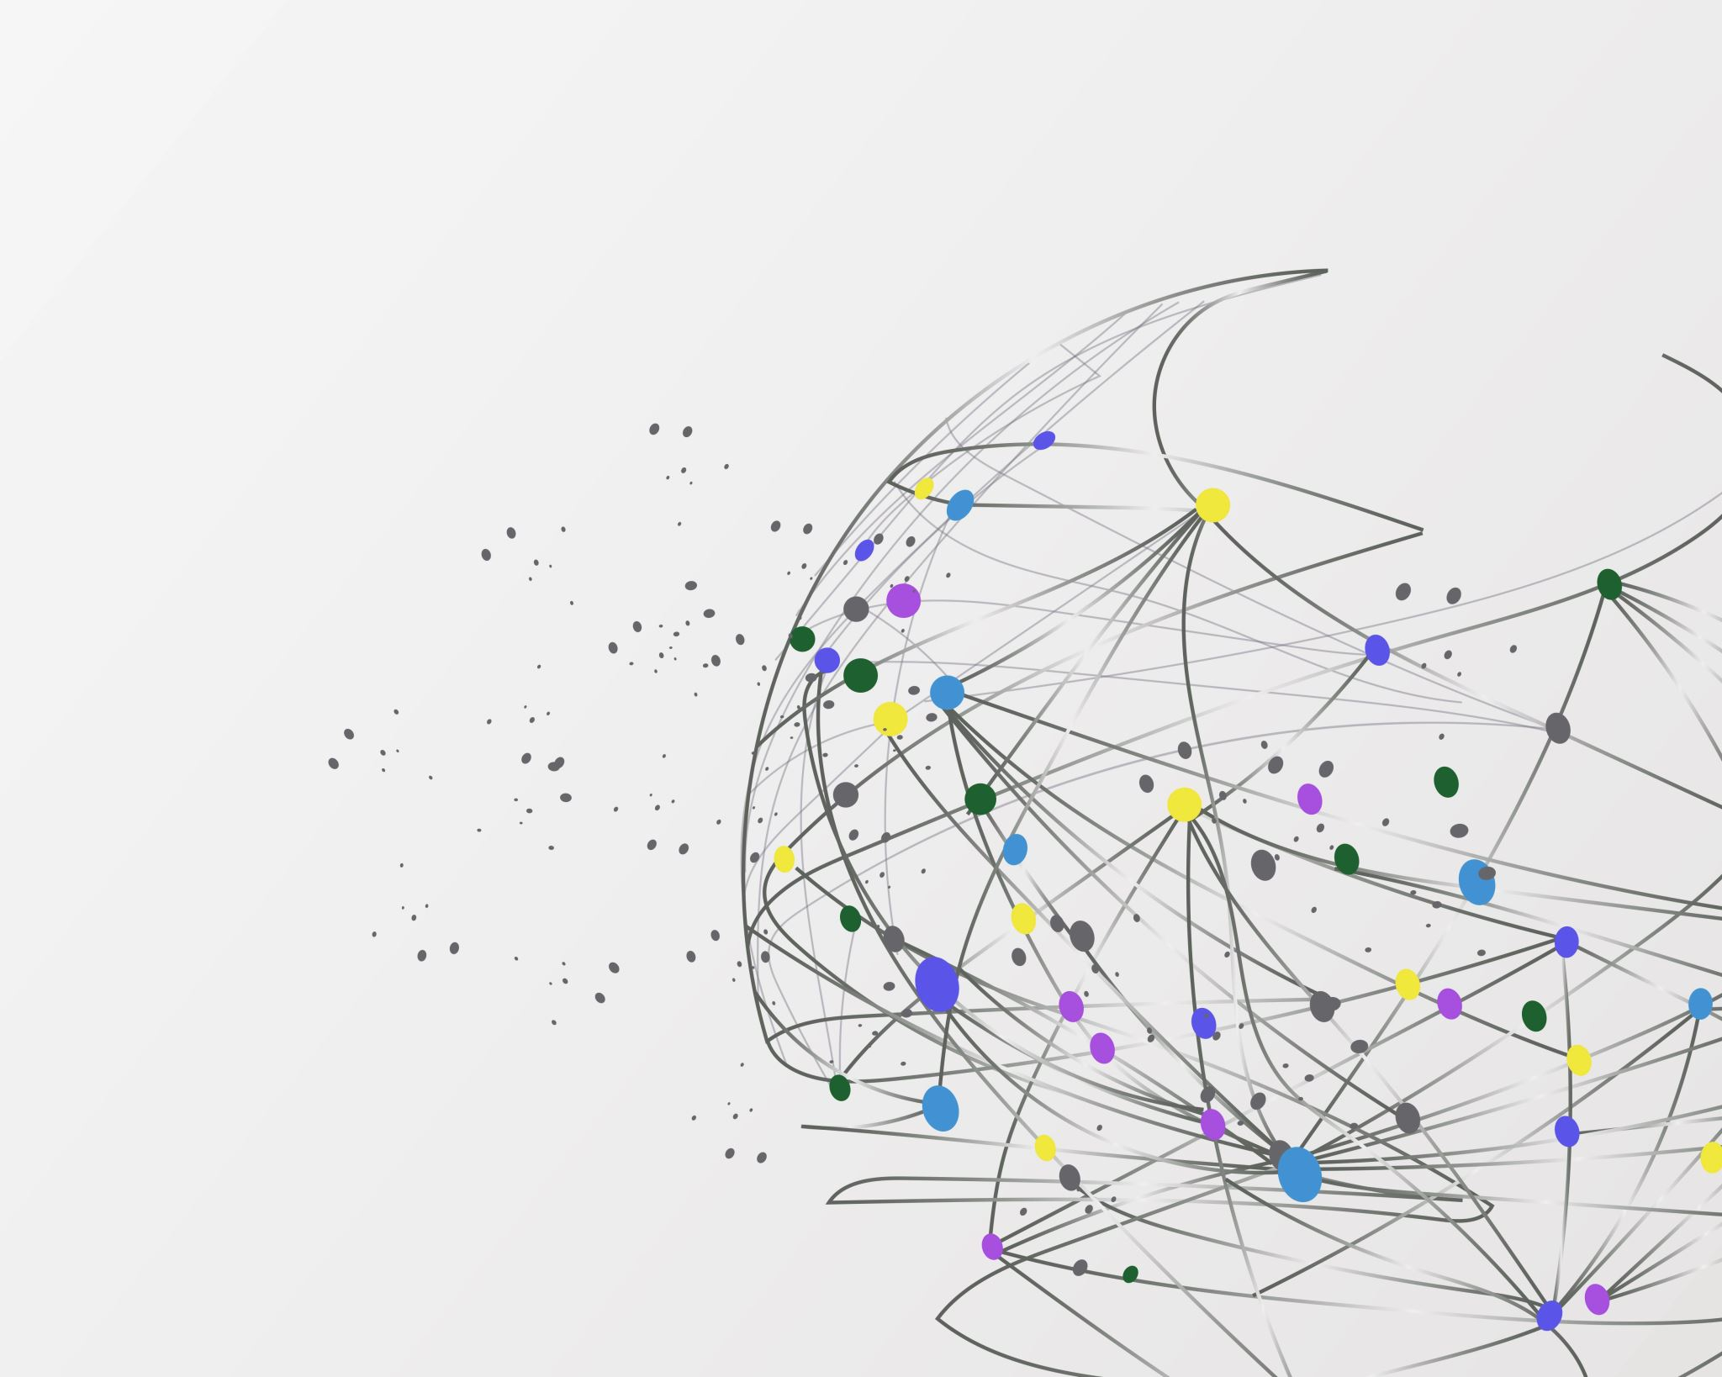
Özel Sektör, Kamu ve
Yurt Dışında
Siber Güvenlik Yaklaşımı

Slide 18

Özel Sektörde Siber Güvenlik
Kar amacı güderler ve rekabetçi bir ortamda faaliyet gösterirler.
Müşteri bilgileri ve ticari sırları koruma ihtiyacı vardır.
Veri ihlalleri, itibar kaybı ve yasal sorumluluklar nedeniyle siber güvenliğe büyük önem verilir.
Proaktif bir siber güvenlik yaklaşımı benimserler ve güvenlik politikalarını düzenli olarak gözden geçirirler.

Slide 19
Kamu Sektöründe Siber Güvenlik
Vatandaşların ve kamu kurumlarının bilgi ve verilerini korumakla sorumludur.
Ulusal güvenlik ve kamu hizmetlerinin sürekliliği önceliklidir.
Daha fazla şeffaflık ve hesap verebilirlik gerektirebilir.
Düzenlemeler ve politikalar daha katı bir şekilde uygulanır.

Slide 20

Yurt Dışı Firmalarında Siber Güvenlik
Çok uluslu şirketlerdir ve farklı ülkelerde faaliyet gösterirler.
Çeşitli yasal gerekliliklere ve siber güvenlik standartlarına uymak zorundadırlar.
Küresel bir perspektife sahiptirler ve dünya genelindeki güvenlik olaylarını takip ederler.
Tedarik zinciri güvenliği ve uluslararası veri aktarımı gibi uluslararası siber güvenlik konularına dikkat gösterirler.

Slide 21

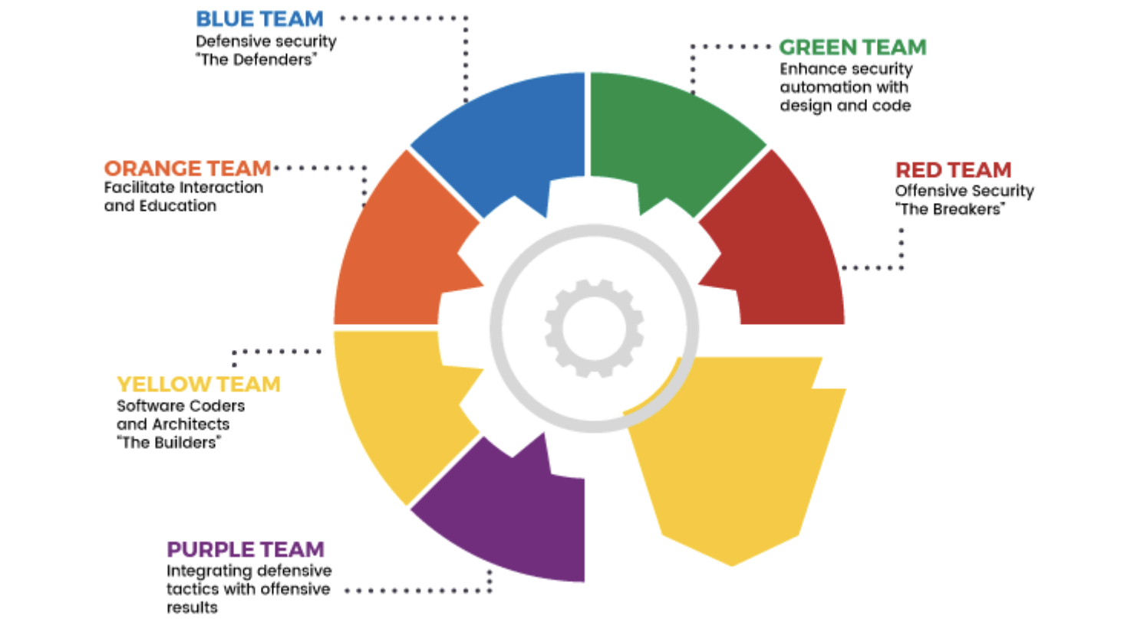
INFOSEC TEAMS

Slide 22
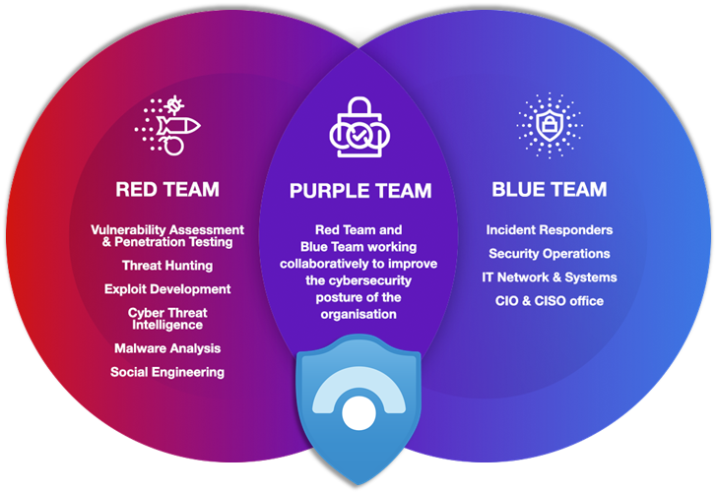
Senaryo’da
Red Team, Blue Team, Purple Team Yaklaşımı

Slide 23
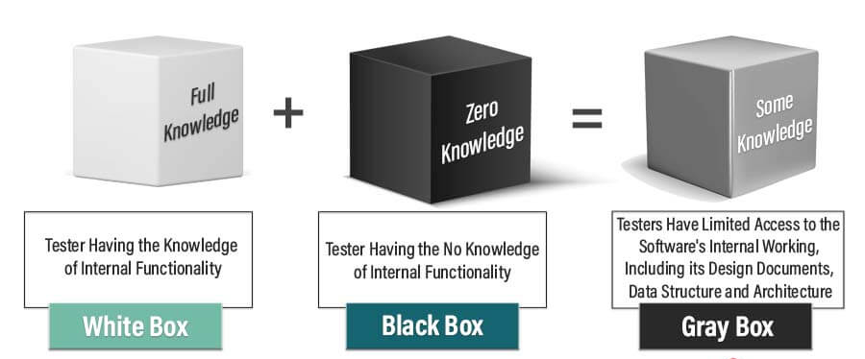
Pentest Metodolijisi

Slide 24
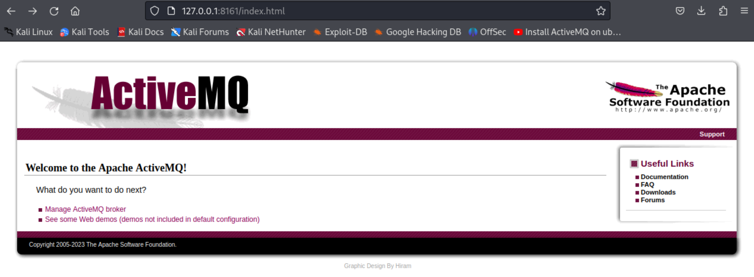
LIVE EXPLOIT
Apache ActiveMQ RCE
CVE-2023-46604
02/11/2023

Slide 25
Affected versions: - Apache ActiveMQ 5.18.0 before 5.18.3 - Apache ActiveMQ 5.17.0 before 5.17.6 - Apache ActiveMQ 5.16.0 before 5.16.7 - Apache ActiveMQ before 5.15.16 - Apache ActiveMQ Legacy OpenWire Module 5.18.0 before 5.18.3 - Apache ActiveMQ Legacy OpenWire Module 5.17.0 before 5.17.6 - Apache ActiveMQ Legacy OpenWire Module 5.16.0 before 5.16.7 - Apache ActiveMQ Legacy OpenWire Module 5.8.0 before 5.15.16
Activate to view larger image,

Slide 26
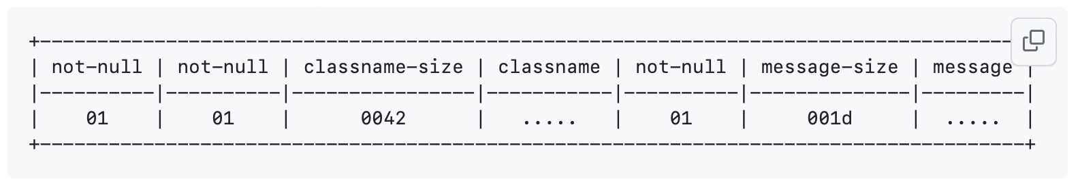
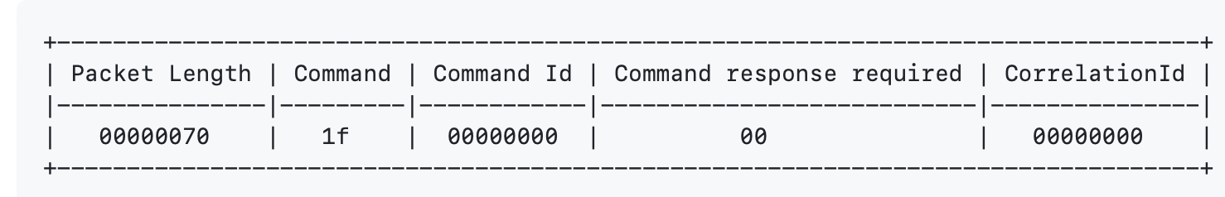
OpenWire Protocol
Apache ActiveMQ gibi mesajlaşma sistemlerinde kullanılan iletişim protokolü,
Mesajları iletmek ve almak için kullanılır.

Slide 27
Download Active MQ 18.0.0 Release from here:
https://activemq.apache.org/activemq-5018000-release
Install the Active MQ based on instructions:
https://www.techbeginner.in/2019/12/how-to-install-apache-activemq-on-ubuntu-16-04.html

Slide 28
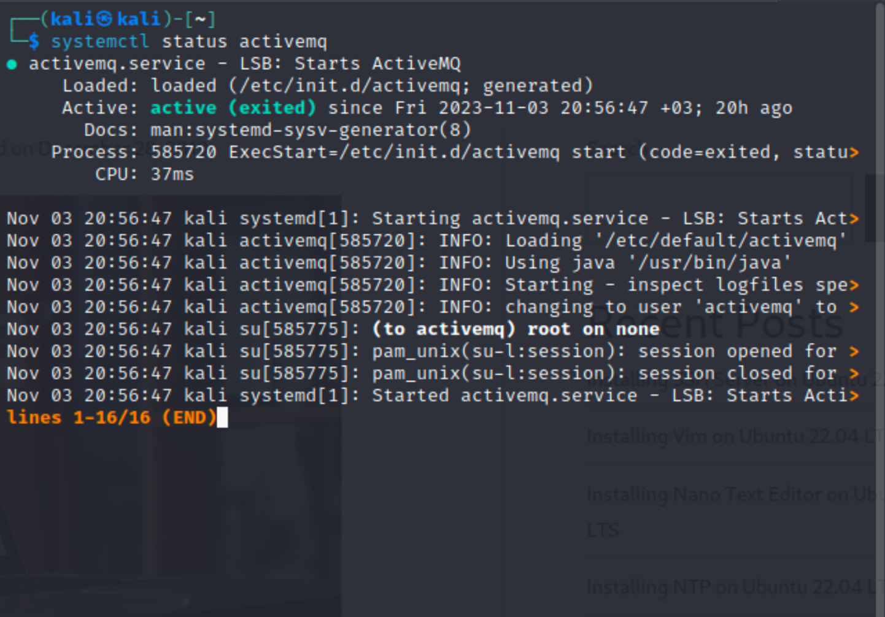
Check the service status is running:
Besides, you can check on browser if it is up via “http://127.0.0.1:8161/index.html”

Slide 29
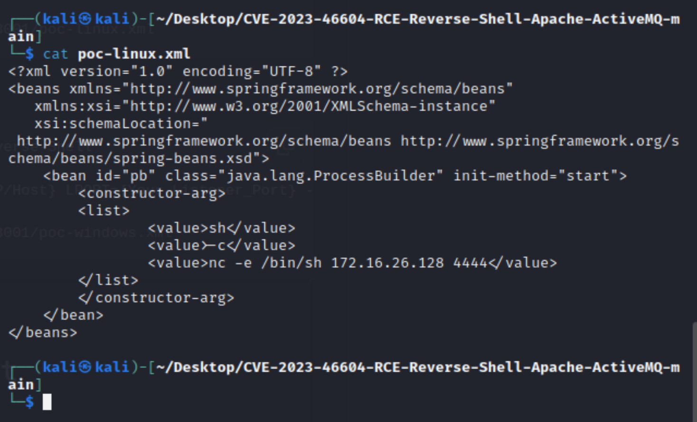
Creating xml file:

Slide 30
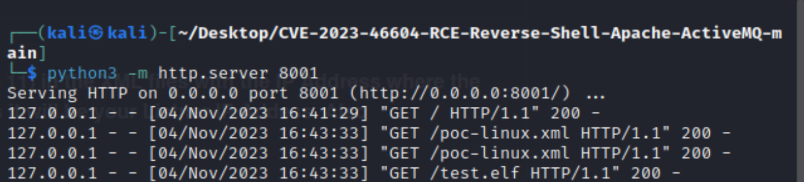
Up http server:
Build go file and create main app file to test poc:
https://github.com/X1r0z/ActiveMQ-RCE
$ sudo go build main.go

Slide 31
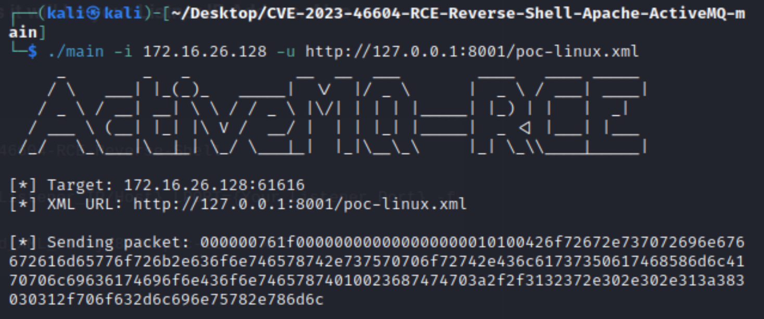
Listen the port called 4444 for reverse shell :
$ nc -lvnp 4444
Run the built main file:
Note: Sending packet include the reverse Shell code based on poc-linux.xml file.

Slide 32
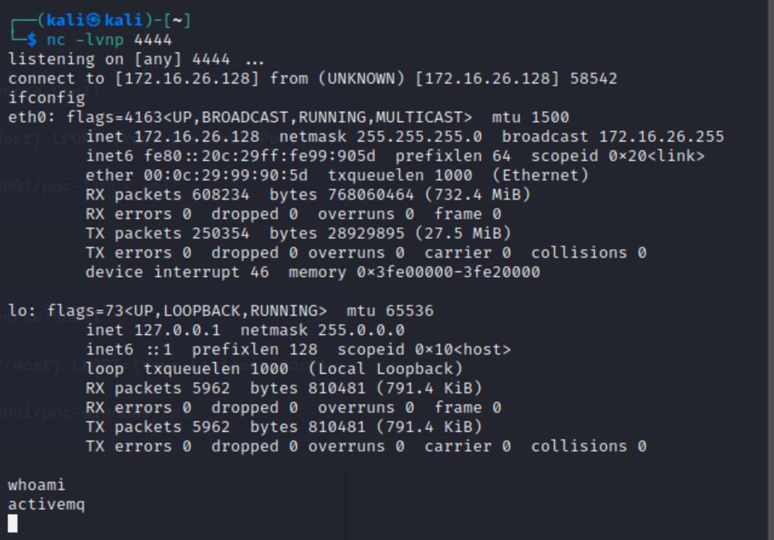
Reverse Shell on listened port:
Notes:
Spawing shell (yumurtlama shell): Non-interactive tty-shell
$ python -c 'import pty; pty.spawn("/bin/sh")’
"Non-interactive tty-shell," genellikle sınırlı etkileşime sahip veya tamamen etkileşimsiz bir kabuk (shell) oturumu anlamına gelir. Bir "tty" (teleprinter terminali) genellikle kullanıcı etkileşimli bir oturumu temsil eder, ancak "non-interactive" terimi, bu oturumun daha çok otomatik işlemler veya betikler tarafından kullanıldığını veya kullanıcının etkileşime girmeden çalıştırıldığını belirtir. Non-interactive tty-shell, genellikle işlerin otomasyonu veya uzaktan yönetim için kullanılır.
Örneğin, bir sunucuda belirli bir görevi otomatikleştirmek istediğinizde, bir non-interactive tty-shell kullanabilirsiniz. Bu, betiklerin veya otomasyon araçlarının komutları otomatik olarak çalıştırmasına olanak tanır. Kullanıcı etkileşimi gerektirmeyen bu oturumlar, uzaktan sunucu yönetimi, yedekleme işlemleri, veri senkronizasyonu ve benzeri işlemler için faydalıdır.

Slide 33
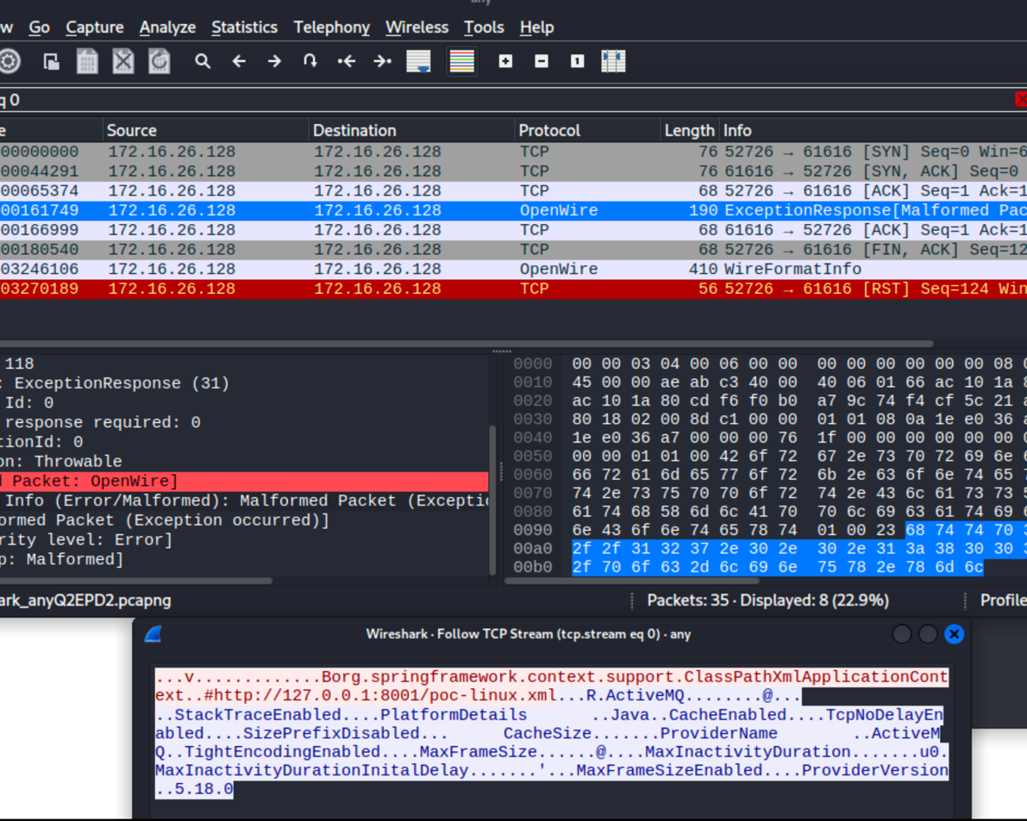
On the wireshark, we understand which packet was malformed on the OpenWire protocol:

Slide 34




/gulferdi
ferdi.gul@blackkite.com
0xfrd1gul@gmail.com
/ferdigul

